Slide 1
111學年度第一學期 臺南市歸仁區歸南國民小學 「友善校園無界限 陪你勇敢，不再旁觀」
主講者: 林靜儀校長
日期:111.08.30

Slide 2
教育部 1953 反霸凌專線 陪你勇敢 不再旁觀

Slide 3
教育部 1953 反霸凌專線 陪你勇敢 不再旁觀
雖然作為一名「旁觀者」，並不會受到制裁，
但我們常說己所不欲勿施於人，
當你做出決定時，可以換位思考，想想若發生在自己身上的感受，
站出來需要很大的勇氣，一起努力，別成為霸凌事件的霸凌者或旁觀者吧!

Slide 4
教育部 1953 反霸凌專線 陪你勇敢 不再旁觀
想想看，網路霸凌事件中的霸凌者，
會不會覺得自己正在做一件欺負人的事情？
會不會知道自己做的事情可能對別人帶來極大的傷害？
會不會意識到自己應該停止自己的行為呢？

Slide 5
教育部 1953 反霸凌專線 陪你勇敢 不再旁觀
1953

Slide 6
教育部 1953 反霸凌專線 陪你勇敢 不再旁觀
iWIN網路內容防護機構
申訴網址：https://i.win.org.tw/appeal.php?Target=1

Slide 7
教育部 1953 反霸凌專線 陪你勇敢 不再旁觀
其實，不是只有「挺身而出」這種方式才叫幫忙！​
​不想袖手旁觀，我們還有許多方法可以協助遭受網路霸凌的朋友

Slide 8
教育部 1953 反霸凌專線 陪你勇敢 不再旁觀
1953

Slide 9
111學年度 臺南市歸南國小 防治數位、 網路性別暴力 「三提醒」

Slide 10
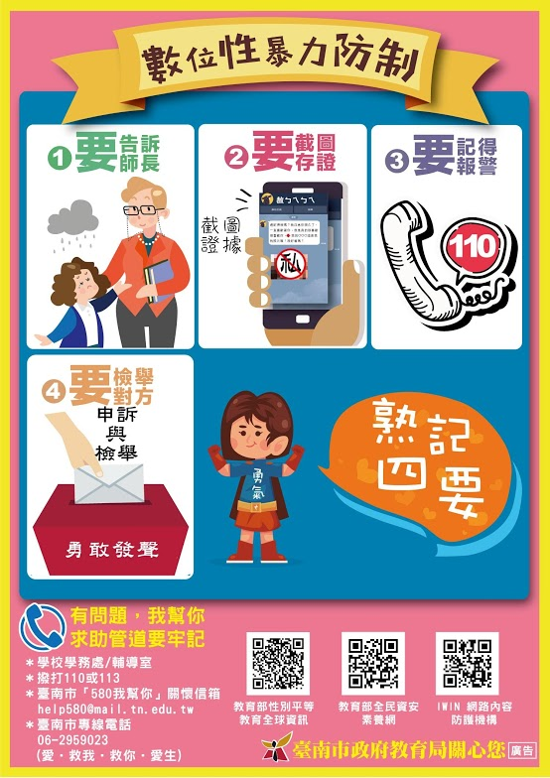
111學年度 臺南市歸南國小 防治數位、 網路性別暴力 「四要」

Slide 11
校園性騷擾、性霸凌與性剝削防制宣導

Slide 12
